Slide 1
Détermination De Constantes d’équilibre
Niveau : CPGE
Pré-requis :
Thermodynamique
Thermochimie, loi de Hess
Quotient réactionnel
Méthodes de dosage par conductimétrie et pH-métrie
Loi de Kohlrausch
Réactions acido-basiques
Solubilité

Slide 2
Détermination d’une constante à l’aide de tables
$2{Zn}_{(s)}+O_{2 (g)}$ $⇌2{ZnO}_{(s)}$
Données à 300 K:
 | $${Zn}_{(s)}$$ | $$ZnO_{(s)}$$ | $$O_{2 (g)}$$
$$∆_{f}H^{0} (kJ.mol^{−1})$$ | 0 | -350 | 0
$$S_{m}^{0}(J.K^{−1}.mol^{−1})$$ | 42 | 43 | 205

Slide 3
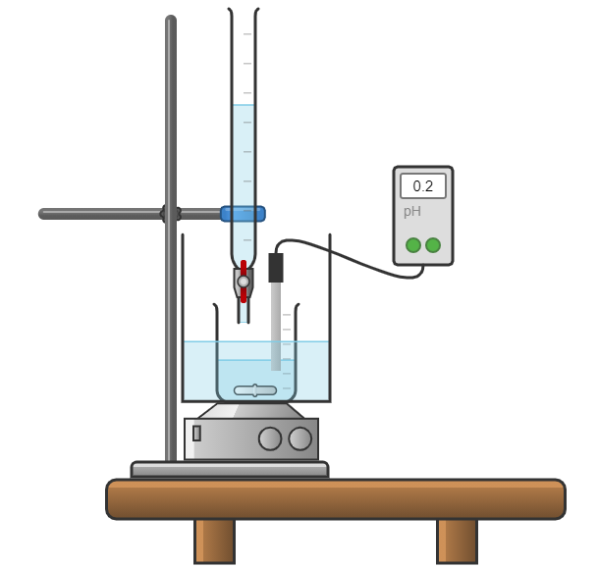
Mesure de la conductivité pour différentes concentrations initiales en ${CH}_{3}COOH$
Acide acétique à 1 $mol.L^{−1}$
Conductimètre
Eau + volume V d’acide acétique
Bain thermostaté
Agitation mécanique

Slide 4
Constante d’acidité du couple ${CH}_{3}COOH/{CH}_{3}C{OO}^{−}$
${\left(\frac{σ}{λ_{{CH}_{3}C{OO}^{−}}^{0}+λ_{H_{3}O^{+}}^{0}}\right)}^{2}=K_{A}c^{0}\left(c_{i}−\frac{σ}{λ_{{CH}_{3}C{OO}^{−}}^{0}+λ_{H_{3}O^{+}}^{0}}\right)$

Slide 5
Constante d’acidité du couple ${CH}_{3}COOH/{CH}_{3}C{OO}^{−}$
${\left(\frac{σ}{λ_{{CH}_{3}C{OO}^{−}}^{0}+λ_{H_{3}O^{+}}^{0}}\right)}^{2}=K_{A}c^{0}\left(c_{i}−\frac{σ}{λ_{{CH}_{3}C{OO}^{−}}^{0}+λ_{H_{3}O^{+}}^{0}}\right)$
y
x

Slide 6
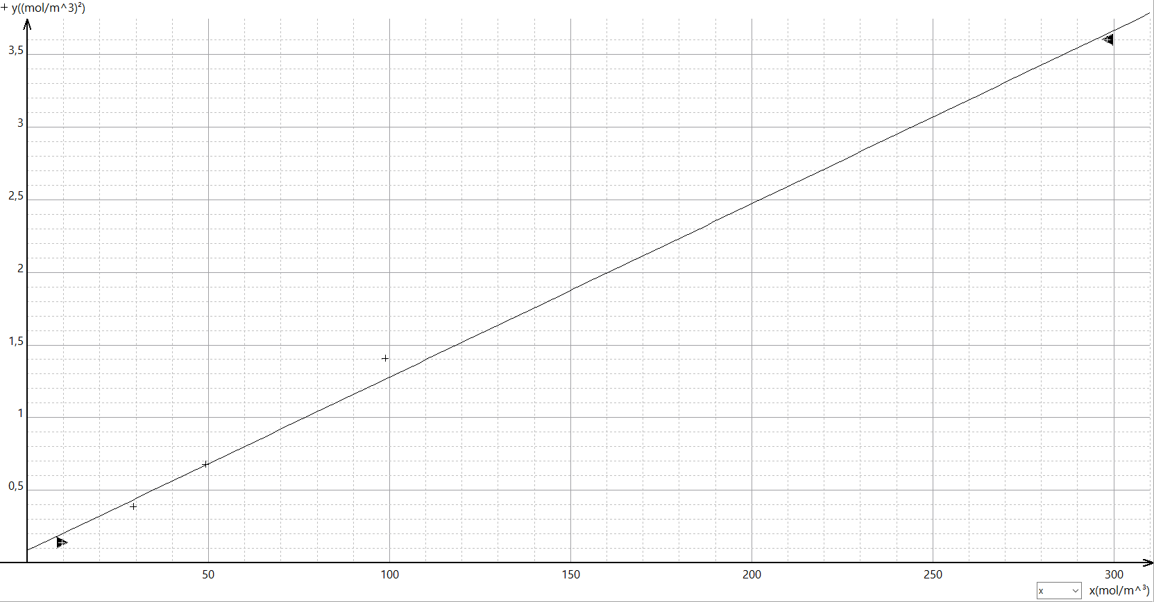
Constante d’acidité du couple ${CH}_{3}COOH/{CH}_{3}C{OO}^{−}$
${\left(\frac{σ}{λ_{{CH}_{3}C{OO}^{−}}^{0}+λ_{H_{3}O^{+}}^{0}}\right)}^{2}=K_{A}c^{0}\left(c_{i}−\frac{σ}{λ_{{CH}_{3}C{OO}^{−}}^{0}+λ_{H_{3}O^{+}}^{0}}\right)$
y
y
x
x

Slide 7
Constante d’acidité du couple ${CH}_{3}COOH/{CH}_{3}C{OO}^{−}$
${\left(\frac{σ}{λ_{{CH}_{3}C{OO}^{−}}^{0}+λ_{H_{3}O^{+}}^{0}}\right)}^{2}=K_{A}c^{0}\left(c_{i}−\frac{σ}{λ_{{CH}_{3}C{OO}^{−}}^{0}+λ_{H_{3}O^{+}}^{0}}\right)$
y
y
x
pente
x

Slide 8
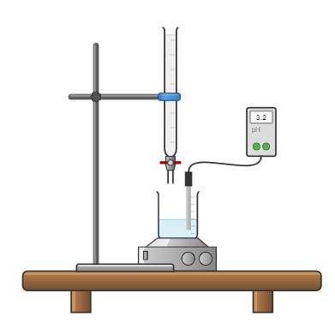
Titrage par suivi pH-métrique des ions ${Al}^{3+}$ par de la soude
Soude NaOH
$$C_{b}=0,5 mol.L^{−1}$$
pH-mètre
V = 100 mL
$$C_{{Al}^{3+}}=0,02 mol.L^{−1}$$
$$C_{H^{+}}=0,02 mol.L^{−1}$$

Slide 9
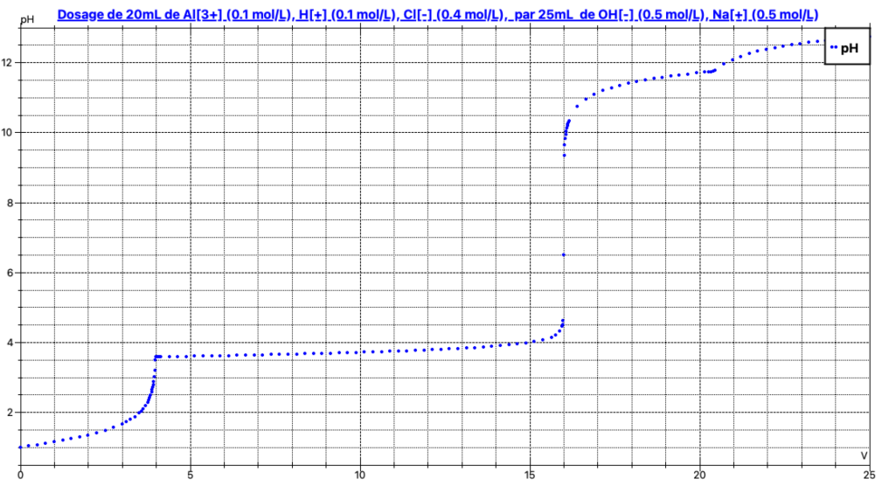
Simulation sur Dozzzaqueux

Slide 10
Simulation sur Dozzzaqueux
$$H_{(aq)}^{+}+ {HO}_{(aq)}^{−}= H_{2}O_{(l)}$$

Slide 11
Simulation sur Dozzzaqueux
Apparition du 1er grain
$$H_{(aq)}^{+}+ {HO}_{(aq)}^{−}= H_{2}O_{(l)}$$

Slide 12
Simulation sur Dozzzaqueux
Apparition du 1er grain
$$H_{(aq)}^{+}+ {HO}_{(aq)}^{−}= H_{2}O_{(l)}$$
Précipitation

Slide 13
Simulation sur Dozzzaqueux
Complexation
Apparition du 1er grain
$$H_{(aq)}^{+}+ {HO}_{(aq)}^{−}= H_{2}O_{(l)}$$
Précipitation

Slide 14
Simulation sur Dozzzaqueux
Disparition du dernier grain
Complexation
Apparition du 1er grain
$$H_{(aq)}^{+}+ {HO}_{(aq)}^{−}= H_{2}O_{(l)}$$
Précipitation

Slide 15
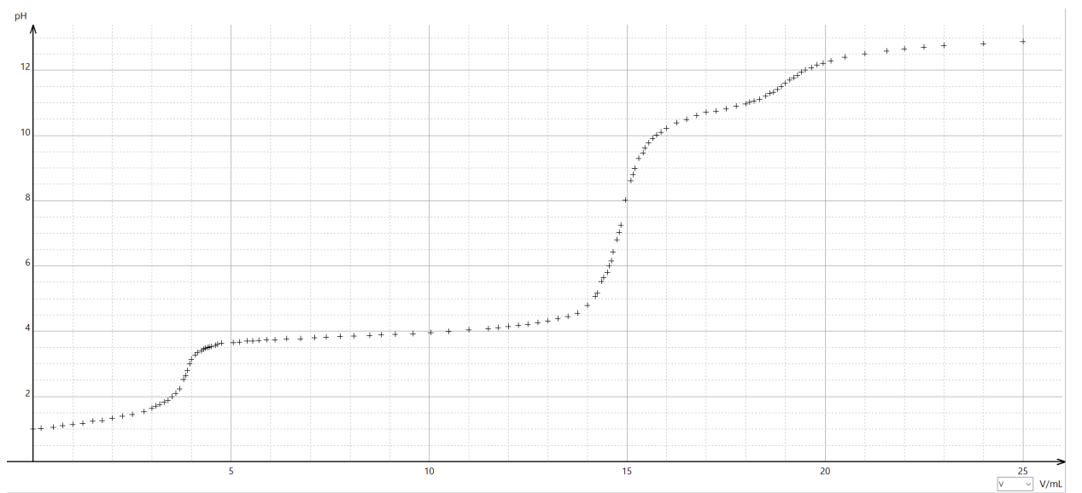
Courbe réelle

Slide 16
Courbe réelle
Disparition du dernier grain
Complexation:
$${Al(OH)}_{3 (s)}+{{HO}^{−}}_{(aq)} ⇌ {{Al(OH)}_{4}^{−}}_{(aq)}$$
Apparition du 1er grain
Précipitation:
$${{Al}^{3+}}_{(aq)}+3 {{HO}^{−}}_{(aq)}{⇌ Al(OH)}_{3 (s)}$$

Slide 17
Courbe réelle
Limpide (complexe +soude)
$${HO}_{(aq)}^{−},{Al(OH)}_{4(aq)}^{−}$$
Limpide
$$H_{(aq)}^{+},{HO}_{(aq)}^{−},{Al}_{(aq)}^{3+}$$
Complexation : dissolution
$${HO}_{(aq)}^{−}, {Al(OH)}_{3(s)},{Al(OH)}_{4(aq)}^{−}$$
Précipitation
$${HO}_{(aq)}^{−},{Al}_{(aq)}^{3+}, {Al(OH)}_{3(s)}$$

Slide 18
Courbe réelle
Apparition du 1er grain
Précipitation:
$${{Al}^{3+}}_{(aq)}+3 {{HO}^{−}}_{(aq)}{⇌ Al(OH)}_{3 (s)}$$

Slide 19
Equilibre de complexation
${Al(OH)}_{3 (s)}⇌$ ${{Al}^{3+}}_{(aq)}+3 {{HO}^{−}}_{(aq)}$ de constante${ K}_{s}$
+
${{Al}^{3+}}_{(aq)}+{{4 HO}^{−}}_{(aq)}⇌{{Al(OH)}_{4}^{−}}_{(aq)}$ de constante ${ β}_{4}$
=
$${Al(OH)}_{3 (s)}+{{HO}^{−}}_{(aq)} ⇌ {{Al(OH)}_{4}^{−}}_{(aq)}$$
de constante ${ β}_{4}{ K}_{s}$

Slide 20
Courbe réelle
Apparition du 1er grain
Précipitation:
$${{Al}^{3+}}_{(aq)}+3 {{HO}^{−}}_{(aq)}{⇌ Al(OH)}_{3 (s)}$$

Slide 21
Courbe réelle
Complexation:
$${Al(OH)}_{3 (s)}+{{HO}^{−}}_{(aq)} ⇌ {{Al(OH)}_{4}^{−}}_{(aq)}$$
Apparition du 1er grain
Précipitation:
$${{Al}^{3+}}_{(aq)}+3 {{HO}^{−}}_{(aq)}{⇌ Al(OH)}_{3 (s)}$$

Slide 22
Courbe réelle
Disparition du dernier grain
Complexation:
$${Al(OH)}_{3 (s)}+{{HO}^{−}}_{(aq)} ⇌ {{Al(OH)}_{4}^{−}}_{(aq)}$$
Apparition du 1er grain
Précipitation:
$${{Al}^{3+}}_{(aq)}+3 {{HO}^{−}}_{(aq)}{⇌ Al(OH)}_{3 (s)}$$

Slide 24
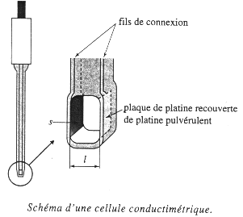
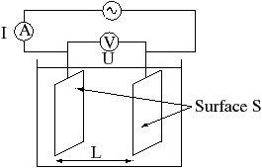
Fonctionnement de la sonde du conductimètre
$G=\frac{I}{U}$ en S
$σ=G×k$ avec $k$ constante de cellule en ${cm}^{−1}$

Slide 25
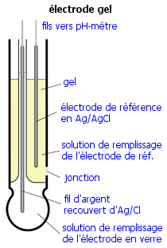
Fonctionnement de l’électrode de verre du pH-mètre

Slide 26
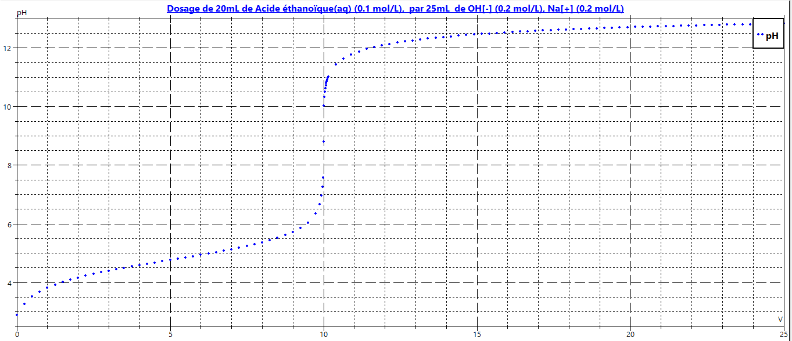
Autre méthode pour déterminer Ka(CH3COOH/CH3COO-): Titrage par suivi pH-métrique avec soude
pKA
$${V_{éq}}/2$$
$$V_{éq}$$

